Slide 1
Обследование предметной области: как написать первую главу диплома

Slide 2
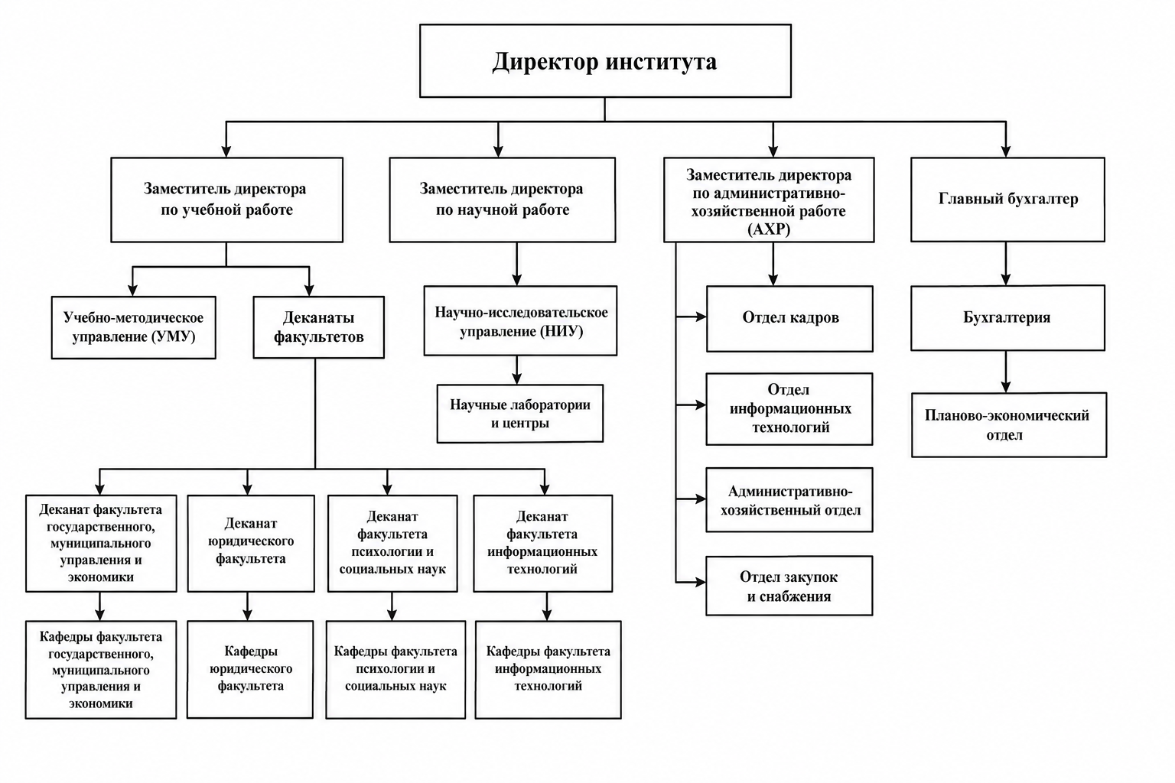
Организационная структура — это, по сути, схема, которая показывает, как устроена работа в компании: кто за что отвечает, кому подчиняется и как отделы и сотрудники взаимодействуют между собой. Проще говоря, это каркас, который держит все процессы компании и помогает им слаженно работать.

Slide 3
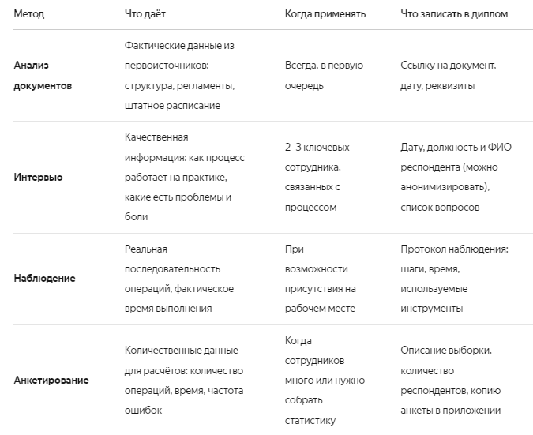
Методы сбора данных

Slide 4
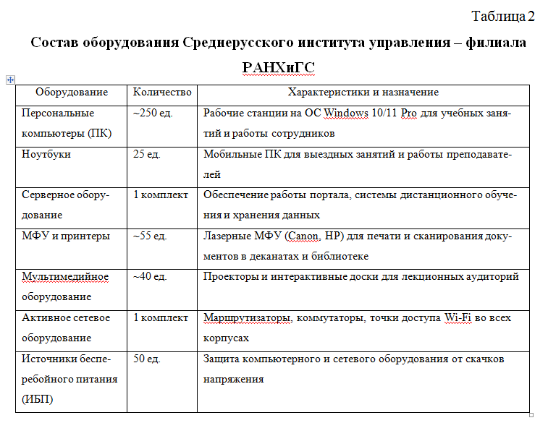
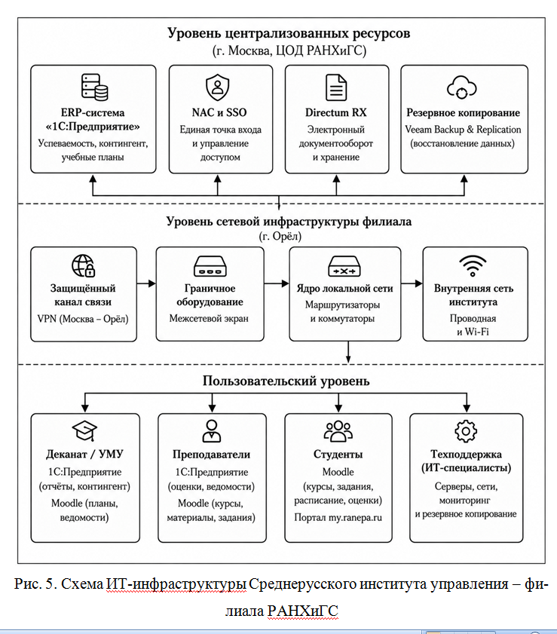
Используемые ИТ-средства
Оценка ИТ‑инфраструктуры и уровня информационной безопасности нужна, чтобы:
выявить слабые места — уязвимости, устаревшее ПО, несогласованные настройки;
понять риски — какие угрозы реальны и к каким последствиям (утечка, простой, штрафы) могут привести;
обосновать доработки — показать, что именно стоит внедрить или исправить и зачем;
обеспечить соответствие требованиям — нормативным, отраслевым, внутренним политикам;
сбалансировать безопасность и работоспособность — не ломать процессы избыточными мерами, а закрывать реальные риски.

Slide 5
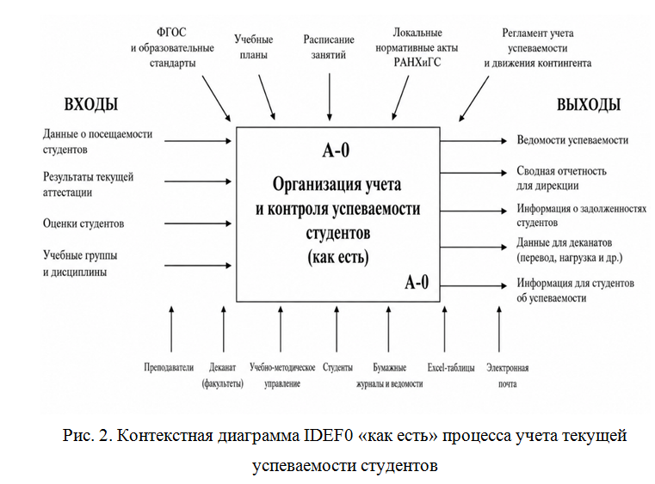
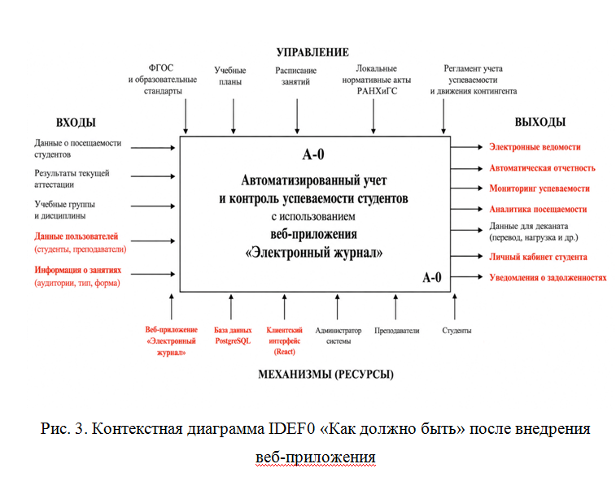
IDEF0 (Integration Definition for Function Modeling) — это нотация для функционального моделирования: она показывает, какие функции (действия) есть в системе и при каких условиях они выполняются, а не последовательность шагов.
Блок (прямоугольник) — функция/действие (например, «Обработать заявку»).
Стрелки с чёткой семантикой:
Слева (входы) — что преобразуется (данные, документы, материалы).
Справа (выходы) — результат работы (отчёт, договор, обновлённая запись).
Сверху (управление) — правила, регламенты, законы, политики (то, что диктует, как делать).
Снизу (механизмы) — кто и чем выполняет (сотрудник, программа, станок).

Slide 6
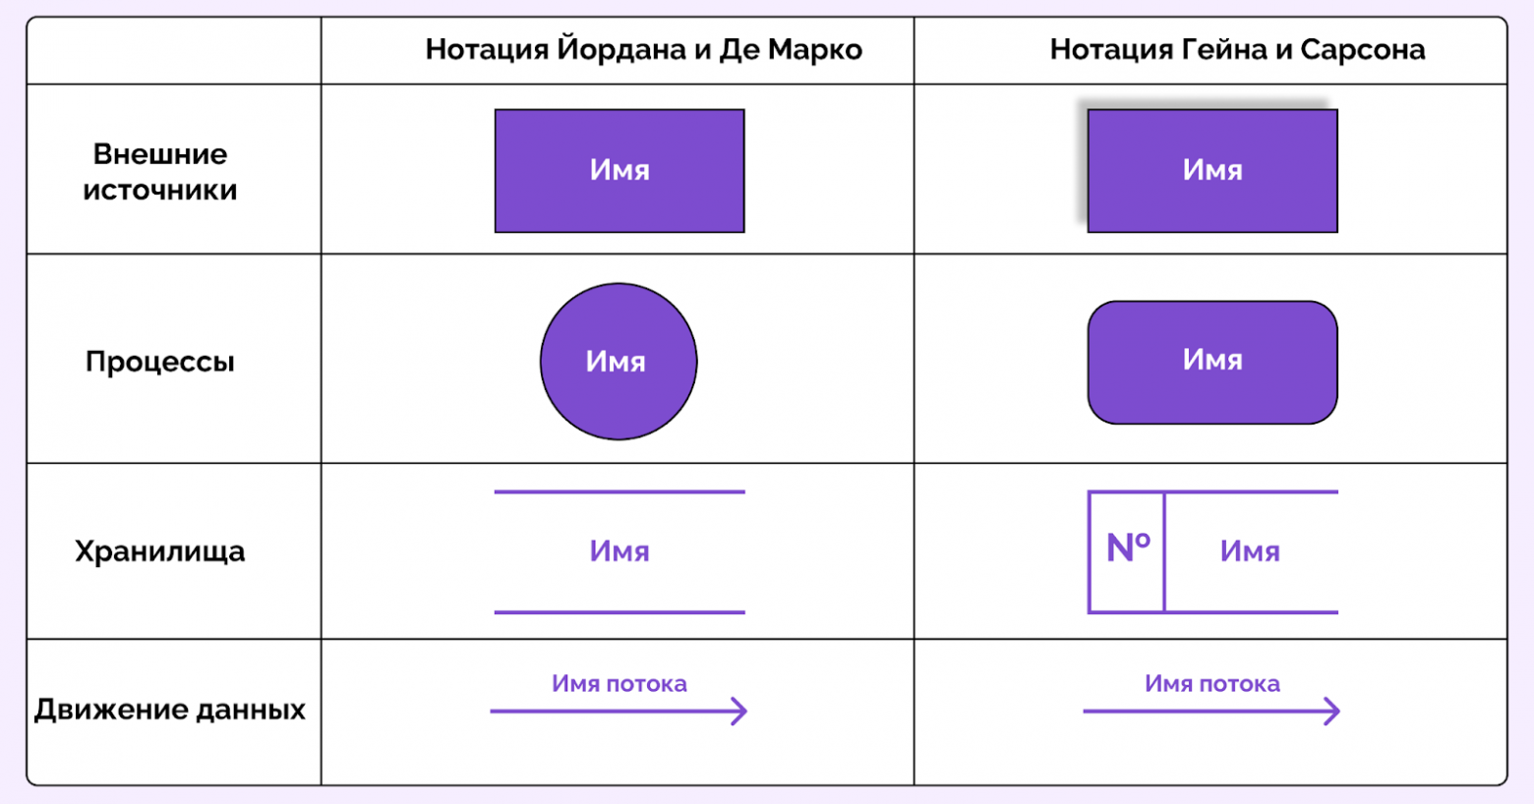
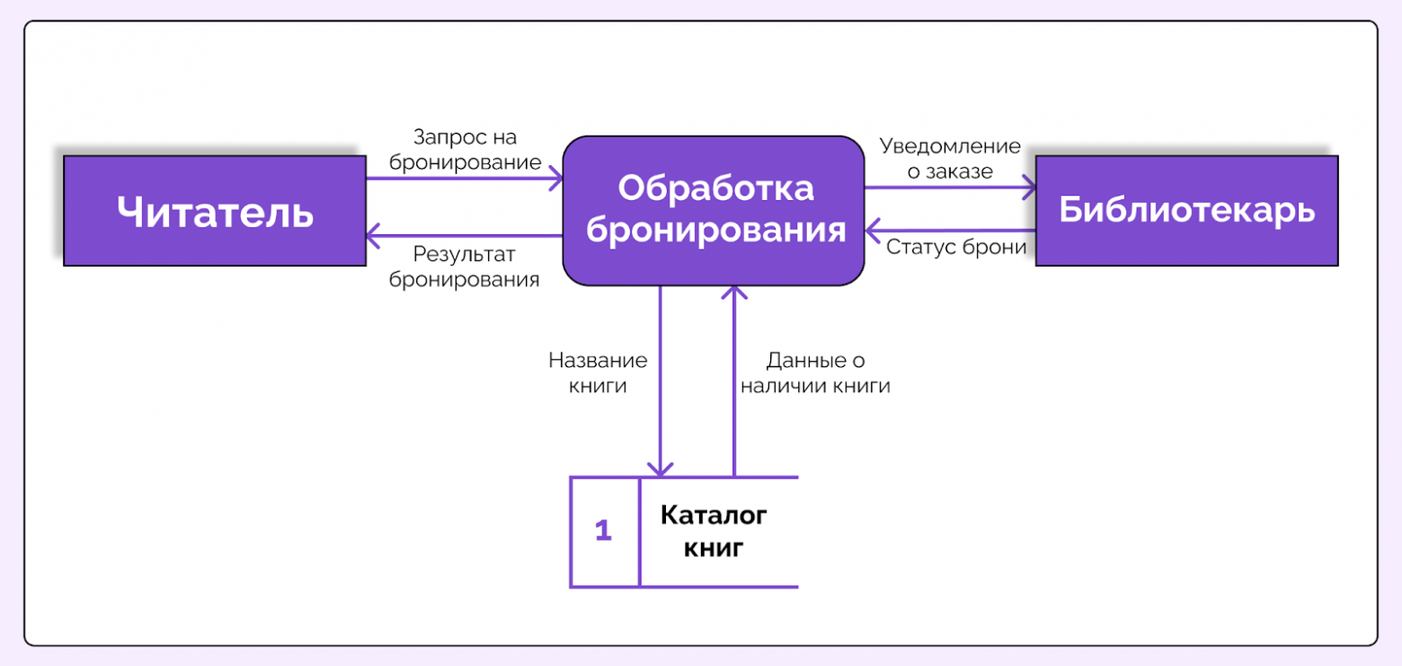
DFD (Data Flow Diagram) — диаграмма потоков данных: показывает, откуда данные приходят, как обрабатываются, где хранятся и куда передаются. Фокус — на данных, а не на порядке действий или исполнителях.
DFD

Slide 7
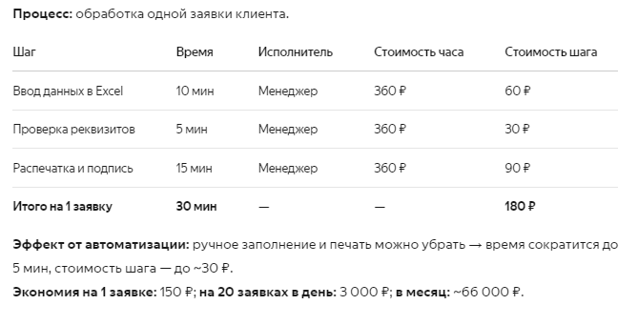
Суть: расчёт стоимости бизнес‑процесса через затраты на отдельные операции — чтобы показать, сколько реально стоит «рутинная» работа.
Как считают:
время шага × стоимость часа сотрудника = стоимость операции.
Суммируют по всем шагам — получают стоимость одного цикла процесса.
Зачем в дипломе:
выявить самые «дорогие» ручные операции;
обосновать автоматизацию цифрами (экономия времени и денег);
дать базу для расчёта экономического эффекта в третьей главе.
Ключевой вывод для слайда:
ABC превращает общие фразы «процесс неэффективен» в конкретные цифры: «ручной ввод данных стоит X руб. в месяц — автоматизация сократит затраты на Y %».
Метод ABC

Slide 8
Итог первой главы
В ходе анализа выявлены следующие недостатки существующей организации …
Проведенный анализ показал, что существующие системы не отвечают в полной мере потребностям очного учебного процесса. Их интерфейс перегружен, для выполнения базовых операций требуется избыточное количество действий, отсутствует учет посещаемости аудиторных занятий, а аналитика ограничена выгрузками в Excel. Следовательно, возникает необходимость разработки специализированного веб-приложения «Электронный журнал», ориентированного именно на очные занятия. На основе проведенного анализа в следующей главе будут сформулированы требования к системе, обоснован выбор технологического стека и спроектирована архитектура.

